Slide 1
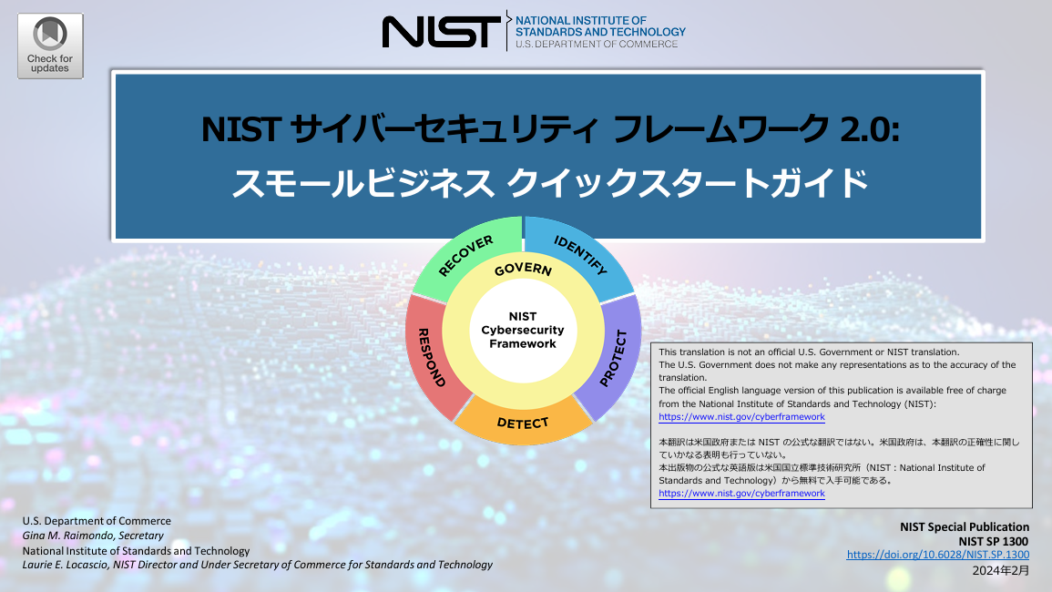
Ver.happon

Slide 2

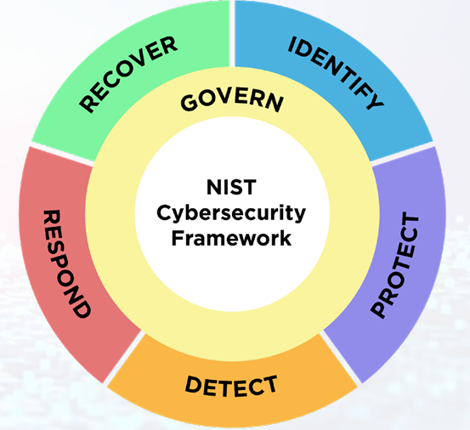
NIST サイバーセキュリティフレームワーク 2.0:
スモールビジネス クイックスタートガイドの概要
目的
本ガイドは、中小企業（SMB）、特にサイバーセキュリティ計画が不十分または全くない企業や組織に対して、NIST サイバーセキュリティフレームワーク（CSF）2.0 を利用してサイバーセキュリティリスク管理戦略を開始するための検討事項を提供するものである。このガイドは、非営利団体、政府機関、学校などの比較的小規模な組織にも役立つ。本書は NIST CSF を補足するものであり、NIST CSF に取って代わるものではない。
サイバーセキュリティフレームワークを使おう
CSF は、サイバーセキュリティの成果を 6 つの高度な機能に整理している。「ガバナンス」、「識別」、「保護」、「検知」、「対応」、「回復」である。これらの機能を合わせて考えることで、サイバーセキュリティリスク管理するための包括的な視点が得られる。本ガイドの各機能に記載されている活動は、貴社のビジネスにとって良い出発点となるかもしれない。記載されている活動をどのように達成するかについての具体的な行動指向の例については、「CSF 2.0 実施例」を参照すること。本ガイドに記載されている活動で、理解できないものや、自分では取り組みにくいものがある場合、本ガイドは、マネージド・セキュリティ・サービス・プロバイダ（MSSP）など、サイバーセキュリティ・リスクの低減を支援するために選んだ相手との議論のきっかけとなる。
CSF2.0の原本では
nist.gov/cyberframework
NISTサイバーセキュリティフレームワークとは？
NIST サイバーセキュリティ・フレームワークは、規模や業種、成熟度に関係なく、組織がサイバーセキュリティへの取り組みをより理解し、評価し、優先順位を付け、周知することを支援する無償ガイダンスである。フレームワークは、サイバーセキュリティ・リスクを管理するための万能なアプローチではない。この補足文書と CSF 2.0 の全文は、組織が独自のリスク許容度、優先順位、脅威、脆弱性、要件などを文章化※するのに役立つ。
以下について記載されている
・クイックスタートガイド
・実装例
・検索ツール
・FAQ
その他多数！
※文章化：ブレインストーミングとドラフト（下書き）の中間

Slide 3
統治（GOVERN）
「統治」機能 ： 組織のサイバーセキュリティマネジメント戦略、期待値及びポリシーを確立、監視を支援
検討すべき対応策
「統治」機能の導入
以下の表を活用し、サイバーセキュリティの「統治」について検討を開始する。
技術的な詳細：Staging Cybersecurity Risks for Enterprise Risk Management and Governance Oversight ←リンクをつける
検討すべき事項
・ビジネスの成長に伴い、サイバーセキュリティ戦略をどの頻度でレビューすべきか。
・サイバーセキュリティ戦略の確立及び管理を支援するために、在籍している職員のスキルアップ、人材の採用または外部パートナーの関与が必要か。
・ビジネス上及びビジネスリソースにアクセスする従業員所有のデバイスについて、利用許諾ポリシーがあるか。また、これらのポリシーを従業員に対し教育しているか。
関連リリース
・Securing Small and Medium-Sized Supply Chain Resource Handbook
・Choosing A Vendor/Service Provider リンクをつける
理解する
・サイバーセキュリティリスクが、ビジネスのミッションの達成にどのような影響を与えるかを理解する（GV.OC-01）
・法的要求事項、規制上の要件及び契約上の要求事項を理解する（GV.OC-03）
・組織内の誰がサイバーセキュリティ戦略の策定及び実行に責任を持つか理解する（GV.RR-02）
評価する
・重要な事業資産および業務の全部または一部の損失による潜在的な影響を評価する（GV.OC-04）
・サイバーセキュリティ保証が事業にとって適切か評価する（GV.RM-04）
・サプライヤーやその他の第三者と正式な関係を構築する前に、それらがもたらすサイバーセキュリティリスクを評価する（GV.SC-06）
優先順位付け
・サイバーセキュリティリスクを他のビジネスリスクと同等に位置づけて管理する（GV.RM-03）
周知する
・リスクを意識し、倫理的で、継続的に改善を図る文化に対する指導者層の支持を周知する（GV.RR-01）
・サイバーセキュリティリスクを管理するための方針を周知・実施、そしてそれを維持する（GV.PO-01）
組織のおかれた状況・背景を設定
我々のビジネスの 使命や存在意義
使命の達成に影響を及ぼすサイバーセキュリティリスク
サイバーセキュリティ要件を文書化
法的要求事項
規則上の要件
契約上の要求事項

Slide 4
識別（IDENTIFY）
「識別」機能 ： ビジネスに対する現在のサイバーセキュリティリスクの識別を支援
検討すべき対応策
ビジネスに対するサイバーセキュリティリスクの「識別」機能の導入
資産を保護する前に「識別」する必要がある。その後、ビジネスミッションに対する機密性及び重要度に基づき各資産の適切な防御レベルを決定する。下の表を使用して情報技術（IT）資産一覧を識別する。
ビジネスが成熟してきた際には、全てのビジネス資産を自動で管理する資産イベントり・ソリューションまたはマネージドセキュリティサービスプロバイダを利用することも可能である。
技術的な詳細：Integrating Cybersecurity and Enterprise Risk Management
検討すべき事項
・保護すべき最も重要なビジネス資産（例：データ、ハードウェア、ソフトウェア、システム、施設、サービス、人材）は何か。
・各資産に関連するサイバーセキュリティ及びプライバシーのリスクは何か。
・職員が業務遂行のために使用する技術またはサービスは何か？これらの技術またはサービスは安全で使用が承認されているか。
関連リリース
・NIST Risk Register Template
・Securing Small and Medium-Sized Supply Chain Resource Handbook
・Choosing A Vendor/Service Provider リンクをつける
理解する
・ハードウェア、ソフトウェア、システム及びサービスの一覧を作成及び管理することで、ビジネスがどのような資産に依存しているかを理解する（ID.AM-01/02/04）
評価する
・IT及び物理的資産の潜在的な脆弱性を評価する（ID.RA-01）
・ビジネスのサイバーセキュリティプログラムの有効性を評価して改善が必要な領域を識別する（ID.IM-01）
優先順位付け
・ビジネスデータの一覧を作成及び分類する（ID.AM-07）
・リスクレジスタ※を使用し内部及び外部のサイバーセキュリティの脅威と関連する対応を文書化する（ID.RA）
周知する
・全職員及び関連する第三者に対しサイバーセキュリティ計画、ポリシー及びベストプラクティスを周知する（ID.IM-04）
・全職員に対しサイバーセキュリティ計画リスク管理のプロセスとその手順及び活動において必要な改善点を明らかにすることの重要性を周知する（ID.IM）
ソフトウェア/ハードウェア/システム/サービス | 資産の正式な用途 | 資産の管理者または所有者 | 資産がアクセスできる来睦データを識別する | この資産にアクセスするのに多要素認証が必要か。 | この資産にアクセスできなくなった場合のビジネスへのリスク

Slide 5
防御（PROTECT）
「防御」機能 ： サイバーセキュリティリスクを防止または軽減するセーフガードの使用を支援
検討すべき対応策
ビジネスへの「防御」機能の導入
多要素認証（MFA）の有効化は、データ保護のための最も迅速で安価な方法のひとつである。これを最も機密性の高い情報にアクセスできるアカウントから開始する。下のチェックリストを使うことで幸先の良いスタートを切ることができる。なお、実際のリストは下のリストよりも長くなることを忘れないこと。
技術的な詳細：NIST Digital Identity Guidelines
検討すべき事項
・必要な人員のみにアクセスおよび権限を限定しているか。不要となった場合はアクセスを取り除いているか
・データおよびデータストレージが不要になった場合、それらを安全に完全消去・廃棄するためにどのような方法をとっているか。
・職員はセキュリティを意識した上で業務遂行のための知識およびスキルを有しているか。
関連リリース
・Cybersecurity Training Resources
・Multi-Factor Authentication
・Protecting Your Business from Phising
理解する
・職員がアクセスすべき情報またはアクセスすることが望ましい情報を理解する（PR.AA-05）
評価する
・重要な事業資産および業務の全部または一部の損失による潜在的な影響を評価する（PR.AT-01/02）
優先順位付け
・多要素認証を提供できる全てのアカウントへの多要素認証要求を優先し、強力なパスワードの生成と保護のためパスワードマネージャーの利用を検討する。（PR.AA-03）
・製造業者の初期設定パスワードの変更を優先する（PR.AA-01）
・ソフトウェアおよびOSを定期的に更新し、パッチの適用を優先する。または自動アップデートを有効化する（PR.PS-02）
・定期的なデータバックアップとともに、バックアップのテストを優先する（PR.DS-11）
・データを保護するために、タブレットおよびノートPCがフルディスクでの暗号化を可能とする設定を優先する（PR.DS-01）
周知する
・一般的な攻撃を認識し、攻撃または疑わしい活動を報告するとともに、基本的なサイバーセキュリティの実施事項を周知する（PR.AT-01/02）
アカウント | MFAを有効にする（はい／いいえ）
銀行のアカウント
会計及び税金のアカウント
Google、Microsoft及び／または Apple IDのアカウント
メールアカウント
パスワードマネージャー
ウェブサイトのアカウント

Slide 6
検知（DETECT）
「検知」機能 ：起こり得るサイバー攻撃や侵害の検知および分析に資する情報を提供
検討すべき対応策
インシデントの「検知」機能の導入
サイバーセキュリティインシデントの一般的な指標には以下のようなものがある。
・データ、アプリケーション、又はサービスへの通常アクセスの喪失
・ネットワークの速度が異常に遅い
・ウィルス対策ソフトウェアがマルウェアに感染していることを検知し、アラート
を発する
・複数回のログイン試行の失敗
・メール管理者が、多数の不審な内容のメールを確認する
・ネットワーク管理者による一般的なネットワークトラフィックのフローからの異常
な逸脱の発見
技術的な詳細：NIST Computer Security Incident Handling Guide←リンク
検討すべき事項
・業務で使用するデバイスには、所有者を問わずウィルス対策ソフトがインストールされているか。
・職員は、サイバー攻撃の可能性を検知した際に報告する方法を知っているか。
・潜在的なサイバーインシデントを検知するため、ログ及びアラートをどのように監視しているか。
関連リリース
・Ransomware Protection and Response
・Detecting a Potential Intrusion
・Cybersecurity Training Resources
理解する
・サイバーセキュリティインシデントの一般的な指標を識別する方法について理解する（DE.CM）
評価する
・使用するコンピュータ技術及び外部サービスについて、想定される一般的な挙動から逸脱していないかを評価する（DE.CM-06/09）
・物理環境について、改ざん又は不審な活動の兆候がないか評価する
（DE.CM-02）
優先順位付け
・すべてのビジネスデバイス（サーバー、デスクトップ及びノートPCを含む）にウィルス対策ソフト及びマルウェア対策ソフトのインストール及び保守することを優先する（DE.CM-09）
・組織内にコンピュータ及びネットワークを監視する資産がない場合、サービスプロバイダーに不審な活動の監視を依頼することを優先する（DE.CM）
周知する
・MSSPなどの認可されたインシデント対応車に、分析及び軽減に資するインシデントの詳細を周知する（DE.CM-06/07）

Slide 7
対応（RESPOND）
「対応」機能 ： 検知したサイバーセキュリティインシデントに対応する能力を支援
検討すべき対応策
インシデント「対応」計画の導入
インシデントが発生する前に基本的な対応計画を準備する。
これはビジネスによってカスタマイズされるが、以下が
含まれることが望ましい。
✓ ビジネスチャンピオン：
インシデント対応計画の策定・維持責任者
✓ 連絡先一覧：
インシデント対応に参加の可能性がある個人全て。
この中には連絡先、責任及び権限を含める。
✓ 報告要領：
法令、契約、又は社内方針に基づき、誰に対し、何を、いつ、どのように報告する必要があるかを整理する。
技術的な詳細： NIST Computer Security Incident Handling Guide
検討すべき事項
・サイバーセキュリティインシデント対応計画があるか。ある場合は実行可能の可否を検証しているか。
・サイバーセキュリティインシデントが確認された場合に支援を行う内外の主要な利害関係者及び意思決定者が誰か認識されているか。
関連リリース
・Incident Response Plan Basic
・FBI’s Internet Crime Complaint Center
・Data Breach Response: A Guide for Business
理解する
・インシデント対応計画とは何か、計画の各施策を実行する権限及び責任を誰が持っているかを理解する（RS.MA-01）
評価する
・サイバーセキュリティインシデントへの対応能力を評価する（RS.MA-01）
優先順位付け
・被害の拡大を防止することを目的として、優先順位の高いものからインシデントの封じ込め及び根絶の措置を講ずる（RS.MI）
周知する
・確認されたサイバーセキュリティインシデントを法律、規制、契約、又は政策によって定められている内外の利害関係者（例：顧客、ビジネスパートナー、法執行機関、規制機関）に周知（RS.CO-02/03）
対象者 | 責任 | 権限 | 電話番号
ビジネス チャンピオン
技術担当者
警察
法務
銀行
保険
連絡先一覧例

Slide 8
復旧（RECOVER）
「復旧」機能 ： サイバーセキュリティインシデントによって影響を受けた資産及び業務を復旧させる活動
検討すべき対応策
「復旧」機能の導入
導入には通常、以下の重要な要素を入れる。
✓ 一連の正式なプロセス
✓ 組織のリソース（例：人、施設、技術、外部サービス）の重要度の文書化
✓ 組織の情報、特に重要な資産を処理・保存するシステムの構成や内容を文書化する。これは、復旧の優先順位を判断する際の参考となる。
✓ 復旧計画の策定および実行担当者の一覧
✓ 復旧時における包括的な連絡・情報共有計画
技術的な詳細：NIST Guide for Cybersecurity Event Recovery
検討すべき事項
・我々が得た教訓は何か。今後サイバーセキュリティインシデントが発生する可能性をどのように最小化できるか。
・サイバーセキュリティインシデントについて、組織内外の関係者へ通知する際の法的・規則上・契約上の義務は何があるか。
・現在実施している復旧手順が、新たな脆弱性をビジネスにもたらさないようにするには、どのような対応が必要か。
関連リリース
・Cybersecurity Training Resources
・Creating an IT Disaster Recovery Plan
・Backup and Recover Resources
理解する
・組織内外の誰に復旧の責任があるかを理解する（RC.RP-01）
評価する
・自組織またはベンダー／パートナーと協議の上、インシデントの内容、実施された対応および復旧措置、得られた教訓を文書化した事後報告書（After Action Report）を作成する。これにより、何が起こったのかを評価する（RC.RP-06）
・復元に使用する前に、バックアップしたデータ及び資産の完全性を確認・評価する（RC.RP-03）
優先順位付け
・組織のニーズ、利用可能なリソース、および影響を受けた資産に基づいて、復旧活動の優先順位を決定する。（RC.PR-02）
周知する
・組織内外の利害関係者と、定期的かつ安全な方法で情報を共有・連絡する（RC.CO）
・インシデントの収束および通常業務の再開について、関係者に周知し、あわせて記録として文書化する（RC.RP-06）

Slide 9
プロファイル及び補足資料
サイバーセキュリティフレームワーク実装に向けた CSF 組織プロファイルの活用
CSF 組織プロファイルとは、CSF コアに基づき、組織の現在または目標とするサイバーセキュリティ態勢を記述したものである。これは、CSF コアで定義されるサイバーセキュリティの「目指す状態」の観点から構成され、次のいずれか、または両方を含むことができる。
１．現状プロファイル：組織が現在達成している（または達成を試みている）「目指す状態」と、それぞれの成果がどのように、あるいはどの程度達成されているかを示す。 ２．目標プロファイル：組織がサイバーセキュリティリスク管理の目標を達成するために選択・優先付けした「目指す状態」を示す。
・ コミュニティプロファイル（業界で定められた共通プロファイル） を、目標プロファイルの基礎として使用することもできる。コミュニティプロファイルとは、特定の業種、技術、脅威の種類、またはその他のユースケースに対して定義された「目指す状態」の基準である。
・ また、CSF ティアを用いてプロファイル作成の参考とすることも可能である。ティアは、CSF の機能やカテゴリーごとに、現在または目標とする取り組みの成熟度を示すものである。詳細は『Quick-Start Guide for Using the CSF Tiers』を参照
組織の現状プロファイル及び目標プロファイルの詳細については、Quick-Start Guide for Creating and Using Organizational Profilesを参照のこと。
補足資料
NIST Cybersecurity Framework Reference Tool は、CSF 2.0 のコア全体を、人間および機械が読み取れる形式（JSONおよびExcel）で参照できるツールである。さらに、以下のような目標達成の手がかりとなる情報も提供している ・マッピング：参考情報としてのマッピングは、CSF 2.0 と各種規格、ガイドライン、規制、その他の関連コンテンツとの対応関係を示すものである。これにより、組織がCSFの「目指す状態（成果）」を達成するための指針となる。 ・実装例：CSFが示す到達点に向かって進むための、シンプルで実行しやすい手順を示している。これらは、組織が取るべきすべての活動を網羅するものでも、必要な活動の基準を示すものでもないが、具体的な実行方法を検討する際の参考となる。
NIST Cybersecurity and Privacy Reference Tool（CPRT） は、NISTが提供する各種のサイバーセキュリティおよびプライバシーに関する基準、ガイドライン、フレームワークの参照データにアクセスできるツールである。これらのデータは、一般的なフォーマット（XLSXおよびJSON）でダウンロード可能である。
NIST SP 800-53 は、選択可能なセキュリティおよびプライバシー管理策を提供する文書である。これは柔軟かつカスタマイズ可能であり、リスク管理を目的として、組織全体のプロセスの一部として実装することができる。また、NIST Cybersecurity and Privacy Reference Tool（CPRT） を通じて閲覧およびエクスポートが可能である。
The Workforce Framework for Cybersecurity（NICE フレームワーク） は、経営層がサイバーセキュリティ人材や必要な能力の重大な不足を把握することで、組織が CSF 2.0 の目標達成に向けて前進することを支援する。

